Slide 1
Курсовой проект Программа учёта сдачи работ студентами колледжа
Студент: Максимов И.А.
Преподаватель: Ларионова Е.А.

Slide 2
Решаемые задачи
Сделать приложение решаемое проблему занятости тем у студентов;
Приложение должно быть интуитивно понятным и удобным;
Все действия для разных пользователей должны осуществлять в одном приложении;
Возможность быстрого переключения между пользователями;
Приложение должно адаптироваться под разное разрешение экрана;
Безопасное манипулирование базой данных из приложения.

Slide 3


Стек инструментов
Язык программирования C#
СУБД MySQL
Среда разработки Visual Studio 2017

Slide 4
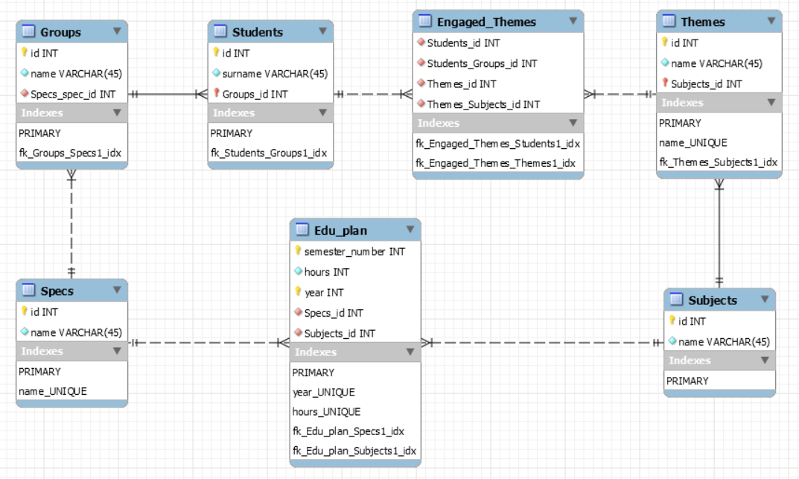
Back-end

Slide 5
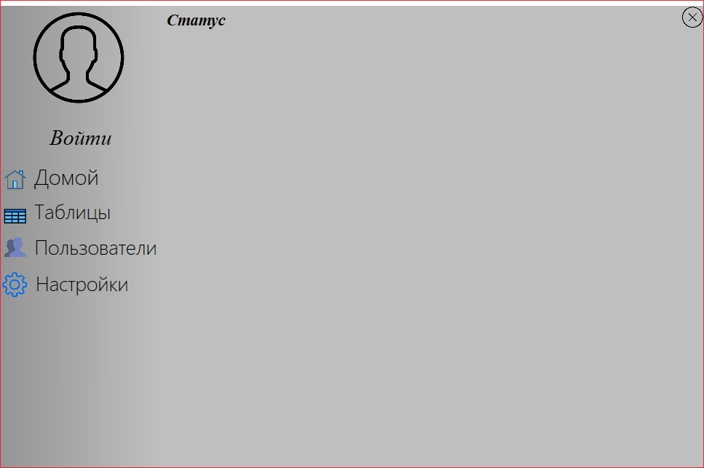
Приветственное окно программы
Программа предоставляет возможность:
Аутентификации пользователя
Просмотр и изменение:
Всех таблиц базы данных;
Пользователей;
Настроек программы;

Slide 6
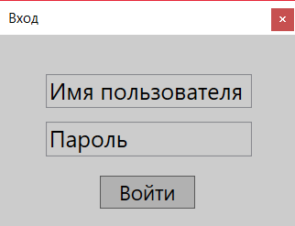
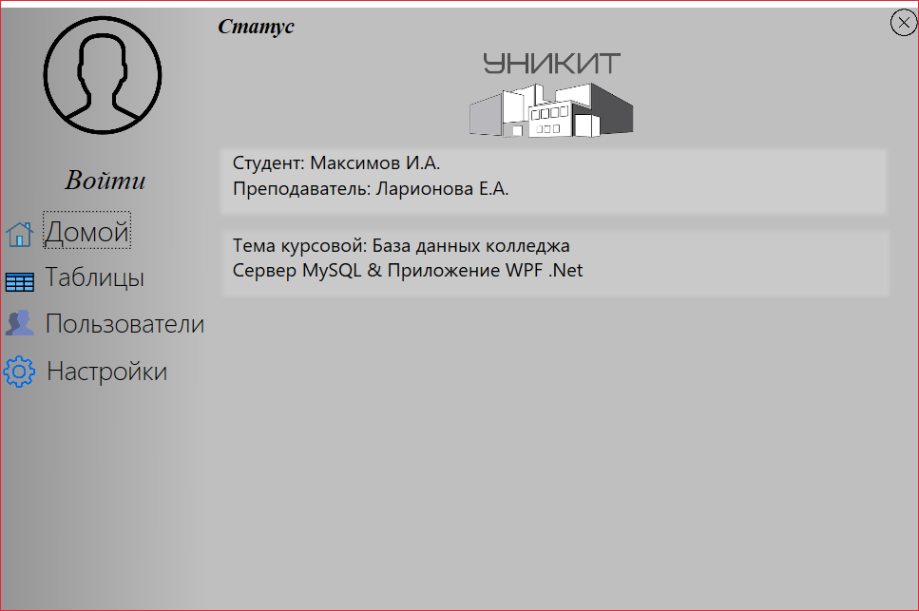
Аутентификация пользователей
Программа учитывает несколько типов пользователей:
Администратор
Работник учебной части
Студент

Slide 7
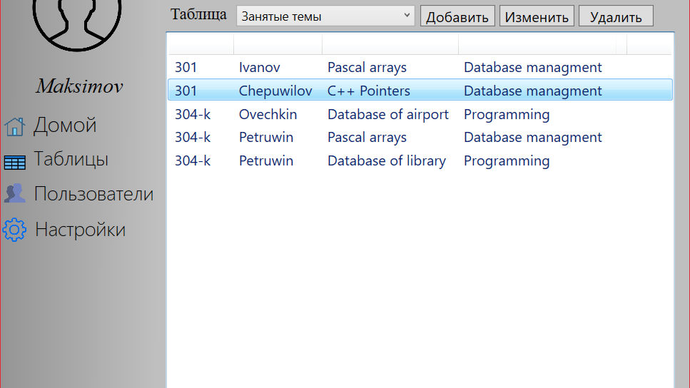
Права редактирования данных имеют только:
Администратор
Преподаватель

Slide 8
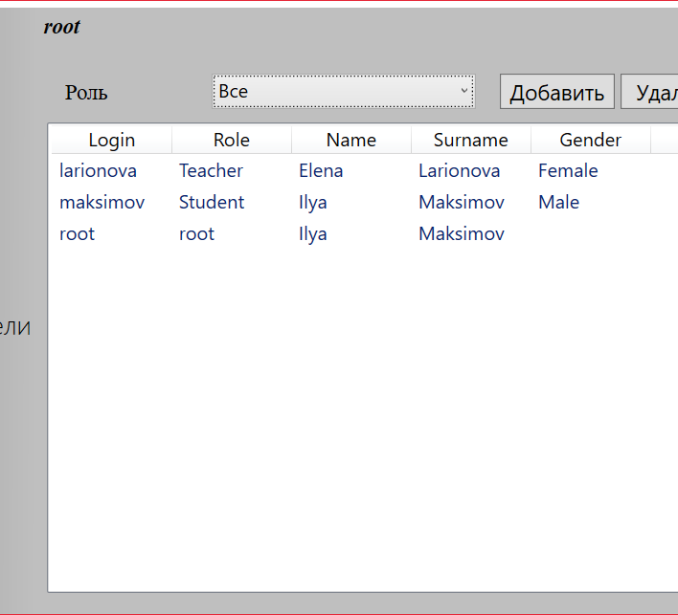
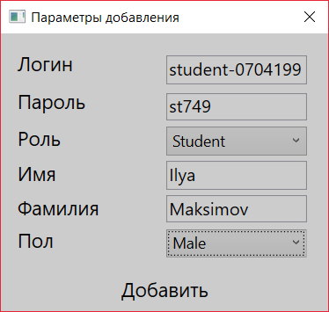
Область управления пользователями

Slide 9
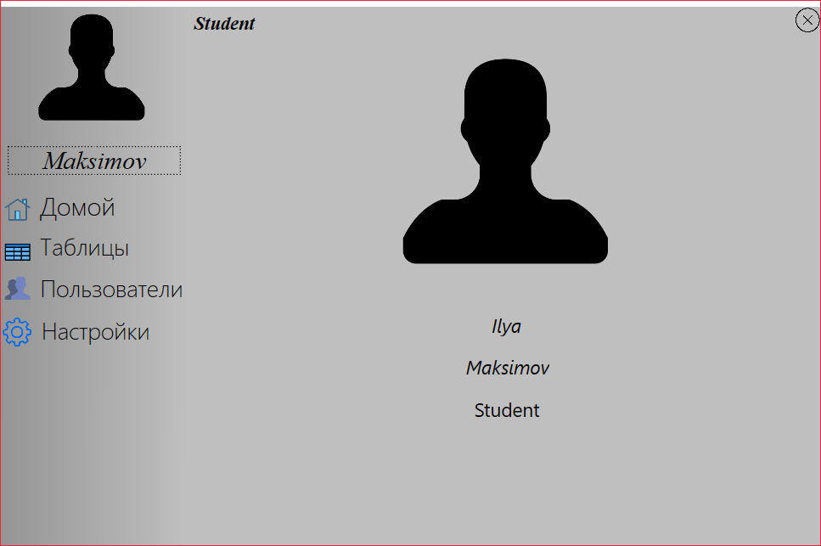
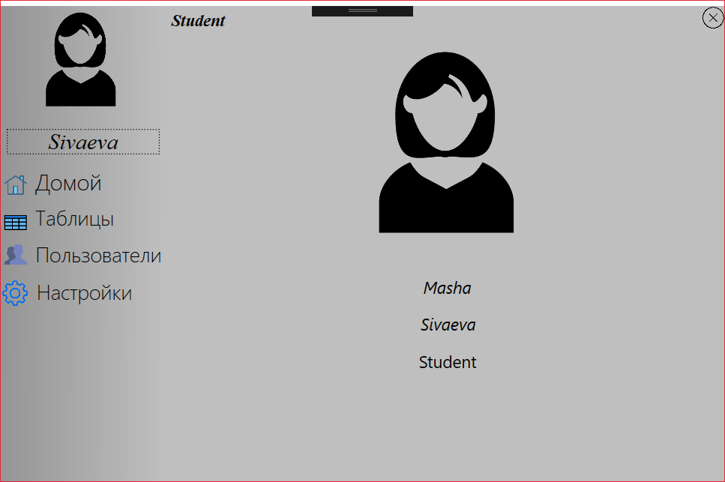
Приложение учитывает пол

Slide 10
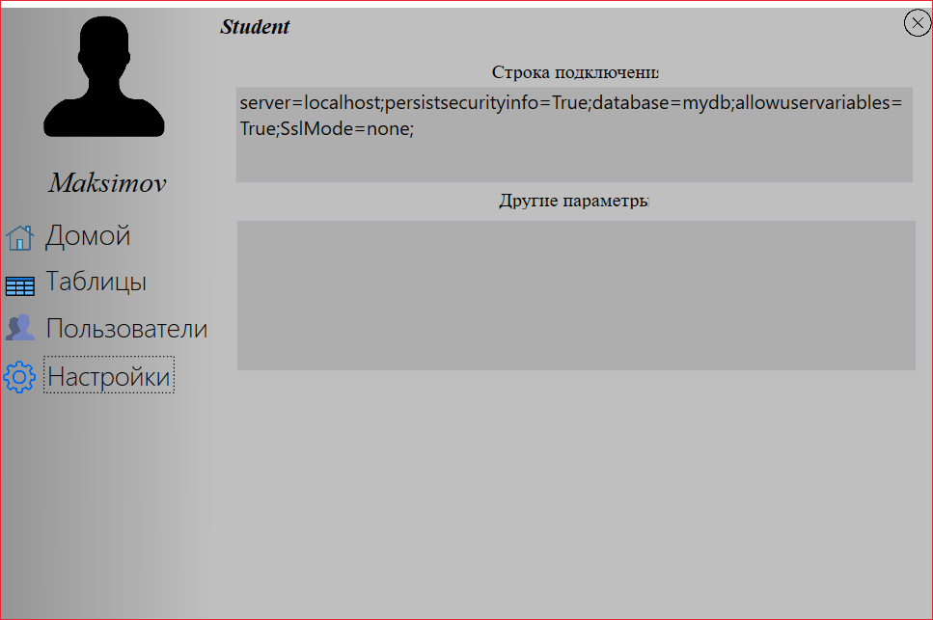
Окно изменения настроек

Slide 11
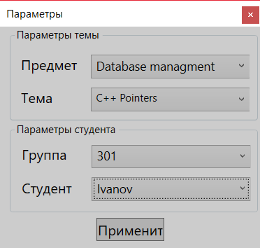
Выдача темы студенту

